Slide 1
PROGRAMA DE SUELO · PINAR DEL RÍO
Propuesta para digitalizar nuestra
Área de Servicios Científico-Técnicos
y Laboratorio de Suelos
Departamento Provincial de Suelos y Fertilizantes (DPSF) · UCTB Instituto de Suelos
Ministerio de la Agricultura de Cuba (MINAG) — Pinar del Río

Slide 2



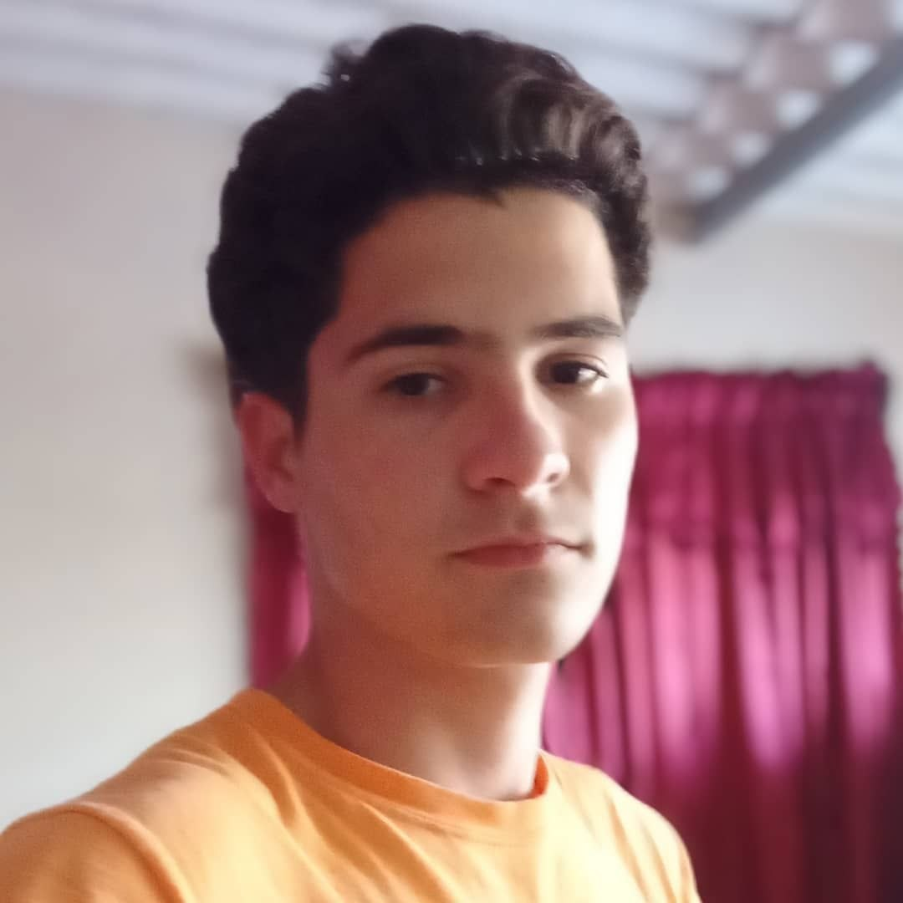

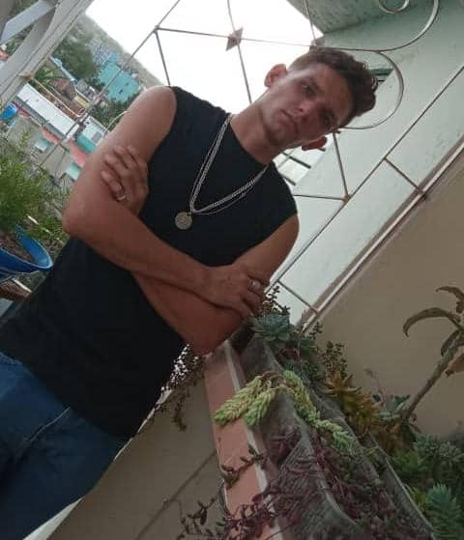
INTEGRANTES
Amalia Aguiar Pereda
Manuel Alejandro Méndez Martinez
Carlos Daniel Hernández Díaz
Yosbiel Alejandro Díaz Cala
Ana María Jiménez Pérez
José Alfredo Prieto Amarán

Slide 3
LA ENTIDAD
¿Quiénes somos y a qué sector pertenecemos?
Nuestro nombre
Nuestros colores
Departamento Provincial de Suelos y Fertilizantes (DPSF) y la UCTB Instituto de Suelos, ambos con sede en Pinar del Río.
A qué sector pertenecemos
Verde y tonos tierra: los colores del campo y del suelo que cuidamos. Nuestros documentos oficiales llevan el escudo nacional y el sello del Ministerio de la Agricultura.
Sector agropecuario y de ciencia y técnica del país, dedicado al cuidado del suelo para la producción de alimentos.
A quién respondemos
Al Ministerio de la Agricultura de Cuba (MINAG), a través de la Delegación Provincial del MINAG en Pinar del Río.
Programa de Suelo · Pinar del Río

Slide 4
SECTOR, VÍNCULOS, INFORMACIÓN
Con qué ministerios y organizaciones trabajamos
1
2
3
Nos aportan recursos o normas
Trabajamos junto a
Nuestros documentos
Ministerio de la Industria — minerales para mejorar el suelo (calcita, magnesita, zeolita, roca fosfórica)
CITMA (Ciencia, Tecnología y Medio Ambiente)
ETECSA — nuestras comunicaciones
Oficina Nacional de Estadística (ONEI)
Universidad de Pinar del Río
GELMA, Grupo Agrícola TABACUBA, EDESCOM, LABIOFAM, INCA, IAGRIC
Empresas y cooperativas agropecuarias, tabacaleras y forestales de la provincia
Organismos internacionales que financian inversiones (ej. PNUD)
Programas y resoluciones ministeriales, dictámenes y certificados de laboratorio, actas de balance provincial, y mapas de suelo a distintas escalas.
Nuestra información
Datos científico-técnicos (análisis físicos, químicos y biológicos), cifras agroproductivas, y datos de planificación estatal: metas, indicadores y presupuestos en pesos.
Programa de Suelo · Pinar del Río

Slide 5
POSICIÓN EN LA ESTRUCTURA
Qué hacemos y qué aportamos
Somos una unidad científico-técnica (no una empresa comercial): dependemos de la Delegación Provincial del MINAG y prestamos un servicio especializado a toda la actividad agropecuaria y forestal de la provincia.
1
Analizamos
2
Recomendamos
Hacemos análisis de laboratorio a muestras de suelo, agua, tejido vegetal y fertilizantes que nos envían los productores.
A partir de esos análisis, indicamos cuánto y qué tipo de fertilizante o mejorador aplicar en cada área.
3
Vigilamos
4
Producimos
Damos seguimiento periódico a la fertilidad de los suelos de la provincia, para detectar a tiempo su deterioro.
Fabricamos, a pequeña escala, biofertilizantes propios (Rhyzofos, Azotofos y otros) que sustituyen productos importados.
5
Formamos
6
Administramos
Capacitamos a productores, técnicos y directivos en el cuidado y mejoramiento del suelo.
Gestionamos el Programa Nacional de Mejoramiento y Conservación de Suelos (PNCMS) en la provincia.
Programa de Suelo · Pinar del Río

Slide 6
DEPARTAMENTO ELEGIDO
El área que necesita ser atendida con más urgencia
Área de Servicios Científico-Técnicos y Laboratorio de Suelos
Parte de la UCTB Instituto de Suelos, en coordinación directa con el DPSF
¿Por qué la elegimos como la más urgente?
1
Es el punto donde nace toda decisión de fertilización de la provincia: si aquí se pierde o se atrasa un dato, se atrasa la siembra de miles de hectáreas.
2
Un equipo muy pequeño (poco más de 50 personas) sostiene, hoy en día, la información de toda la actividad agrícola provincial.
3
Es la actividad que sostiene nuestro compromiso con el Programa de Suelo 2021–2030 y con la soberanía alimentaria del país.
4
Es también la que más números genera cada año: muestras, análisis, insumos aplicados y metas, todos hoy dispersos en papeles y hojas de cálculo distintas.
Programa de Suelo · Pinar del Río

Slide 7
FUNCIONAMIENTO ACTUAL
Cómo funciona el proceso hoy, paso a paso
1
Llega una muestra de suelo, agua o planta enviada por un cliente (empresa o cooperativa).
2
Un técnico anota su llegada en una libreta o en una hoja de cálculo propia.
3
El especialista de laboratorio hace el análisis y escribe el resultado a mano o en su propio archivo.
4
Se escribe e imprime un certificado con el resultado y la recomendación.
5
Al cerrar el año, alguien reúne, a mano, todos los archivos sueltos de cada técnico para armar los reportes y las tablas que hoy les mostramos.
Programa de Suelo · Pinar del Río

Slide 8
CONDICIONES ACTUALES
Cómo trabajamos hoy: nuestra infraestructura
1
Un laboratorio con equipos envejecidos
2
Muy pocas computadoras, sin red entre ellas
Contamos con un único laboratorio provincial de suelo, con equipos de varias décadas de uso y falta constante de reactivos químicos.
El DPSF y la UCTB comparten apenas un puñado de computadoras de oficina, cada una con sus propias hojas de cálculo, sin conectarse entre sí.
3
El campo se registra en papel
4
Internet limitado y un correo institucional
Los técnicos anotan las muestras y observaciones en libretas de campo; esa información se transcribe después, a mano, a la computadora.
Contamos con una sola cuenta de correo institucional y una conexión a internet lenta e intermitente para comunicarnos con la provincia y la nación.
5
Un teléfono fijo por institución
6
Sin respaldo de la información
La comunicación urgente con clientes y con el MINAG se hace por dos líneas telefónicas fijas; no se dispone de teléfonos móviles de trabajo para el personal de campo.
No existe una copia de la información centralizada: si se daña una computadora o se pierde una libreta, se pierde también años de historia de esa área.
Programa de Suelo · Pinar del Río

Slide 9
PROBLEMATICA ACTUAL
Los problemas que enfrentamos
No podemos seguirle la pista a una muestra: no sabemos en qué paso está sin preguntar en persona.
La información está repartida en hojas de cálculo distintas, cada una en la computadora de un técnico distinto.
1
2
Nadie nos avisa cuándo un cliente ya debe repetir su análisis (cada 3 a 6 años, según el cultivo).
Armar el reporte anual toma semanas de trabajo manual y puede tener errores de transcripción.
3
4
No comparamos automáticamente lo que hicimos contra la meta que nos propusimos.
Si se daña una computadora o se traspapela una libreta, se pierden años de historia sin remedio.
5
6
Programa de Suelo · Pinar del Río

Slide 10
CARGOS Y PERIODICIDAD
Quiénes trabajan con la información y cada cuánto
Quién | Qué hace con la información | Con qué frecuencia
Técnicos de campo / especialistas de suelo | Toman las muestras en el terreno | De forma continua, según la campaña agrícola
Especialistas y técnicos de laboratorio | Procesan las muestras y emiten el resultado | Según van llegando las muestras (con picos en ciertas épocas)
Empresas y cooperativas clientas (tabacaleras, agropecuarias) | Solicitan el servicio y reciben la recomendación | Cada 3 a 6 años por cultivo, según normas técnicas
Director de la UCTB Instituto de Suelos / Director del DPSF | Revisan y aprueban los resultados; reportan al territorio | Reportes trimestrales y balance anual
Especialista municipal del MINAG | Hace de enlace entre el municipio y la provincia | Mensual
Delegación Provincial y MINAG nacional | Reciben los indicadores del Programa de Suelo | Balance anual, y seguimiento al Plan Nacional 2030
Programa de Suelo · Pinar del Río

Slide 11
LO ESENCIAL DE NUESTRO TRABAJO
Las cuatro tablas que sostienen nuestro proceso
Elegidas porque están conectadas entre sí: juntas cuentan la historia completa de cómo cuidamos el suelo de la provincia.

Slide 12
TABLA 1 DE 4
Cuánto trabajo hace el laboratorio cada año
Qué muestra: cuántas hectáreas estudiamos, cuántas muestras y análisis procesamos, y cuánto dinero generó cada servicio, año por año desde 2015. Por qué es clave: es el registro de producción del área: hay que consultarlo cada cierre de año para saber si damos abasto con la demanda de los productores.
Servicio | Unidad | 2015 | 2016 | 2017 | 2018 | 2019
Estudio detallado de suelo | ha | 2 500 | 2 533 | 2 000 | 1 990 | 1 950
Evaluaciones agroproductivas | ha | 8 500 | 5 389 | 3 987 | 2 564 | 2 010
Monitoreo de fertilidad del suelo | ha | 600 | 565 | 400 | 398 | 132
Proyectos de conservación de suelo | ha | 132 | 180 | 92 | 60 | 45
Servicio analítico — muestras recibidas | muestras | 896 | 4 840 | 4 652 | 2 250 | 4 050
Servicio analítico — análisis realizados | análisis | 5 376 | 42 560 | 41 868 | 20 250 | 36 688
Ingreso total del área | miles de $ | 763,0 | 955,0 | 791,9 | 616,3 | 696,3
Programa de Suelo · Pinar del Río

Slide 13
TABLA 2 DE 4
Qué se aplicó al suelo, de dónde vino y para qué cultivo
Qué muestra: los fertilizantes, minerales, abonos orgánicos y biofertilizantes usados cada año, quién nos los suministró y a qué cultivo se destinaron. Por qué es clave: es la prueba de si nuestras recomendaciones realmente se pudieron cumplir en el campo, y muestra de qué instituciones dependemos para cada insumo.
Insumo | Procedencia | Se aplica a | 2015 | 2016 | 2017 | 2018 | 2019
Fertilizante químico | Importado | Tabaco, arroz, café y otros | 26 056,2 | 29 896,5 | 32 354,3 | 36 759,8 | 44 877,5
Calcita | Ministerio de la Industria | Tabaco | 2 485,7 | 2 520,0 | 1 549,7 | 1 645,7 | 1 037,1
Magnesita | Ministerio de la Industria | Tabaco | 606,0 | 622,6 | 290,3 | 110,2 | 56,5
Materia orgánica | Varias empresas propias | Tabaco y cultivos varios | 168,2 | 156,5 | 155,2 | 150,1 | 152,2
Humus de lombriz | Empresas de tabaco | Tabaco | 6,2 | 6,5 | 7,1 | 4,5 | 2,8
Rhyzofos (biofertilizante propio) | Nuestro laboratorio | Frijol | 1 340 | 2 446 | 2 000 | 2 150 | 4 720
FitoMas-E | LABIOFAM | Cultivos varios | 16,3 | 14,8 | 11,2 | 8,4 | 3,5
Programa de Suelo · Pinar del Río

Slide 14
TABLA 3 DE 4
Qué tecnologías nuevas estamos llevando al campo
Qué muestra: cada resultado científico que generamos, en qué etapa está (probándose, ampliándose o ya lista para todos), quién lo entrega, quién lo recibe y para cuándo debe estar cumplido. Por qué es clave: así garantizamos que un descubrimiento del laboratorio no se quede en un papel, sino que realmente llegue a los productores en la fecha prevista.
Resultado / tecnología | Etapa actual | Quién lo entrega | Quién lo recibe | Año previsto
Tratamiento de residuos orgánicos y humus de lombriz | Para generalizar | UCTB Instituto de Suelos, Universidad, GELMA | GELMA, granjas urbanas, empresas tabacaleras y forestales | 2024
Producción y uso de bioproductos agrícolas | Para generalizar | UCTB Instituto de Suelos, Universidad, INCA, GELMA | Empresas agrícolas de la provincia | 2024
Uso de minerales técnicos para mejorar el suelo | Para generalizar | UCTB Instituto de Suelos, Empresa Geominera | Empresas agropecuarias | 2023
Maíz-frijol terciopelo como abono verde | Para generalizar | UCTB Instituto de Suelos, Universidad | Empresas tabacaleras | 2024
Manejo del subsolador en suelos de Pinar del Río | Para generalizar | UCTB Instituto de Suelos, Universidad | Empresas tabacaleras | 2022
Manejo sostenible de suelo, agua y bosque en polígonos | Para generalizar | Instituto de Suelos, Delegación MINAG | Cooperativas (CCS y CPA) | 2022
Rotación de cultivos con agricultura de conservación | Para escalar | UCTB Instituto de Suelos, Universidad | Empresas tabacaleras | 2024
Programa de Suelo · Pinar del Río

Slide 15
TABLA 4 DE 4
Las metas que nos propusimos hasta 2030
Qué muestra: cuántas hectáreas y análisis planificamos hacer cada dos años, hasta 2030, y cuánto presupuesto necesita cada meta. Por qué es clave: es nuestra hoja de ruta: cada año hay que comparar lo real (tabla 1) contra esta meta para saber si vamos por buen camino.
Servicio | Unidad | 2020 | 2022 | 2024 | 2026 | 2028 | 2030
Estudios detallados de suelo | ha | 1 500 | 1 900 | 2 100 | 2 500 | 2 700 | 3 000
Evaluaciones agroproductivas | ha | 2 000 | 4 000 | 6 000 | 8 000 | 10 000 | 12 000
Monitoreo de calidad del suelo y agua | ha | 600 | 4 000 | 6 000 | 8 000 | 10 000 | 12 000
Análisis de laboratorio | análisis | 40 515 | 46 515 | 52 515 | 58 515 | 64 515 | 70 515
Proyectos propios de investigación | u | 3 | 4 | 5 | 6 | 7 | 8
Estudios de impacto ambiental | u | 0 | 5 | 9 | 15 | 20 | 25
Presupuesto total del área | miles de $ | 1 357,2 | 2 053,7 | 2 452,5 | 3 267,9 | 3 833,1 | 4 817,5
Programa de Suelo · Pinar del Río

Slide 16
LO QUE ESPERAMOS DE USTEDES
Una solución pensada para nuestra realidad
Que nos ayude a cumplir, año tras año, las metas del Programa de Suelo 2021-2030.
Gracias por ayudarnos a cuidar mejor la tierra que alimenta a Pinar del Río.

